Slide 1
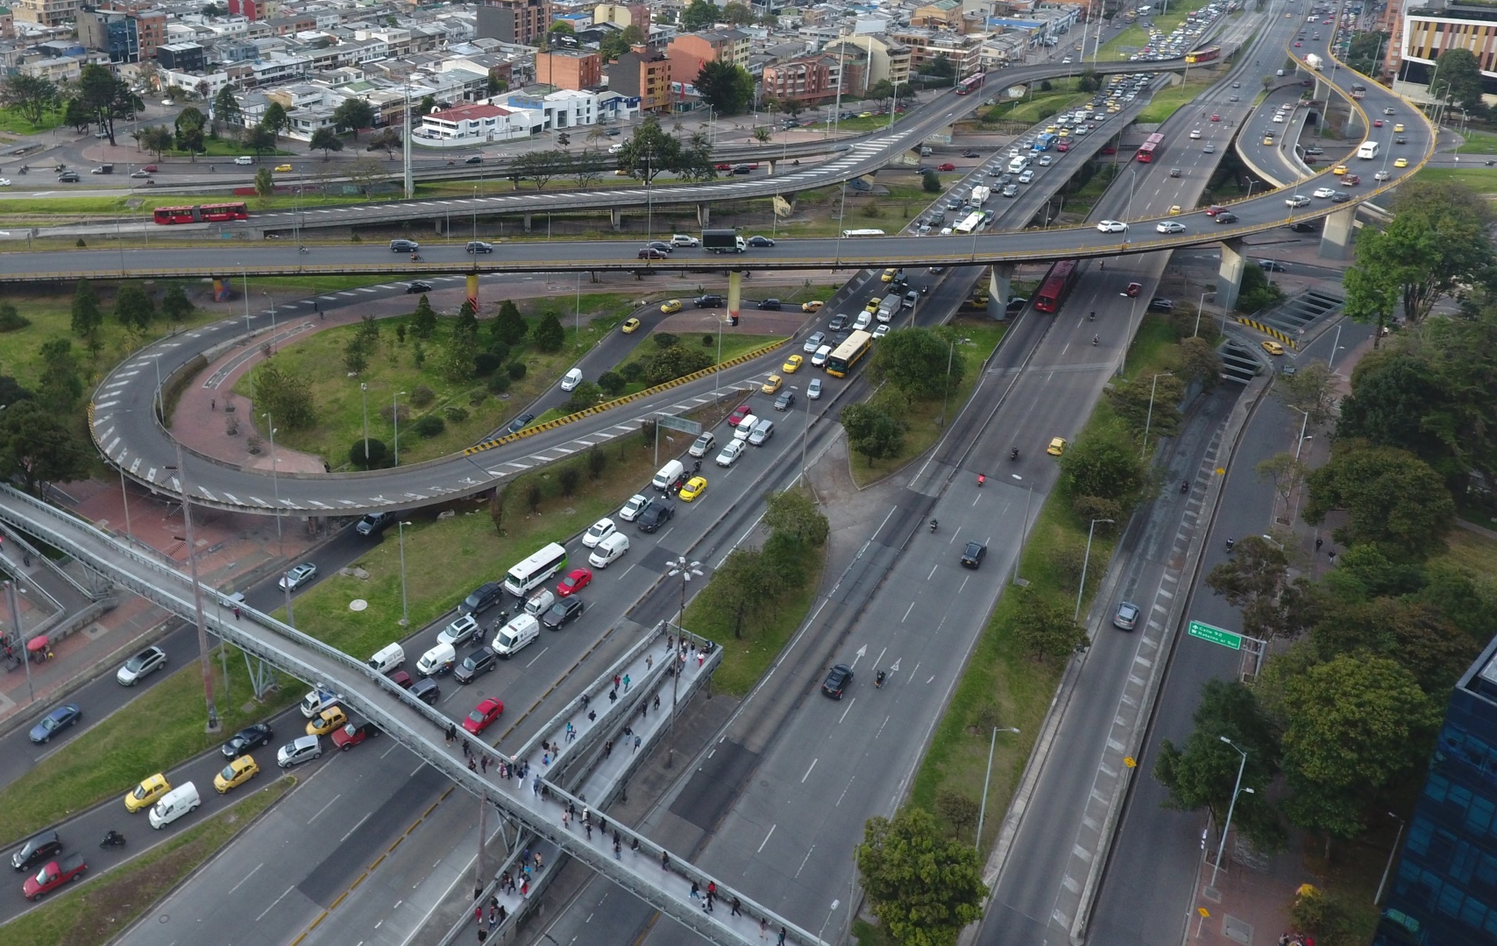

Comité Sectorial de Desarrollo Administrativo de Movilidad
Secretaría Distrital de Movilidad
Enero 2021

Slide 2
CONTENIDO
AGENDA
Verificación de quórum y declaración de la instalación de la sesión
Aprobación del orden del día
Seguimiento compromisos
Aprobación modificación reglamento interno Comité Sectorial
Actualización Plan Maestro de Movilidad
Varios

Slide 3
SEGUIMIENTO COMPROMISOS
No hay compromisos de la sesión anterior (4 diciembre 2020)

Slide 4
2. REGLAMENTO INTERNO COMITÉ
Cambios o ajustes importantes:
El Comité Sectorial de Gestión y Desempeño del Sector Movilidad será la instancia de articulación para la formulación y adopción de planes, programas, proyectos, estrategias y políticas del Sector Movilidad, así como el escenario para realizar el seguimiento a su planeación y ejecución.
Esta instancia reemplaza al Comité Sectorial de Desarrollo Administrativo conforme a lo establecido en el Decreto Nacional 1499 de 2017 y Decreto Distrital 807 de 2019.
Dirigir y orientar la planeación estratégica del sector.
Dirigir y articular a las entidades del sector administrativo en la implementación, desarrollo y evaluación del Modelo Integrado de Planeación y Gestión – MIPG.
Hacer seguimiento, por lo menos una vez cada semestre, a la gestión y desempeño del sector, y a las acciones y estrategias sectoriales adoptadas para la operación y evaluación del MIPG y Gestión, y proponer estrategias para el logro de los resultados y los correctivos necesarios.
Teniendo en cuenta la ley 1753 de 2015, Leyes 489 de 1198 y 872 de 2003, Ley 87 de 1993, Ley 489 de 1998, Decreto Nacional 1083 de 2015 y Decreto 1499 de 2017, modificando el Decreto 1083 de 2015.

Slide 5

3. VARIOS
PROPUESTA FECHAS PARA EL COMITÉ
29 DE ENERO ok
30 DE ABRIL
30 DE JULIO
29 DE OCTUBRE

